Slide 1
Intervisie voor procesbegeleiders IN WZC
02/02/2023
Prof. Joke Duyck
Ellen Palmers
PAULINE Devos

Slide 2
Intervisie
Lunch + wELKOM
Stand van zaken project
Quiz
Voorstelling Nieuwe materialen
Interactief gedeelte
Afsluit
Notes:
Tussendoor pannenkoeken!

Slide 3
Welkom
1

Slide 4
Stand van zaken project
2

Slide 5
De mondzorglijn
Goedkeuring dossier projectverlenging Procesbegeleiding Zorg en Welzijn:
Verlenging tot eind 2028
Aanpassing in prestaties procesbegeleiding (oa. verhoging basisbedrag, kilometervergoeding,…)
Administratiepagina Gezond Leven
Geen perscampagne
Beter: vraag en aanbod afstemmen
Vlaamse Logo’s promoten het project in regio’s waar PBs beschikbaar zijn voor minstens 3 trajecten op te starten:
Waregem
Gent/Drongen/Melle/Lemberge/Merelbeke/Lede
Oostende
Antwerpen/Berchem/Borsbeek
Turnhout/Beerse
Hasselt
Notes:
*projectverlenging verkregen (tot en met 2028) → geen perscampagne geweest om een ‘piek’ aan nieuwe inschrijvingen te vermijden. Nu wordt er meer afgestemd, vraag en aanbod wordt door Pauline in beeld gebracht. Op die manier wordt meer rekening gehouden met de capaciteit van procesbegeleiders
Verhoging van het basisbedrag van 60 euro naar 67 euro: dit betekent rekening houdend met de coëfficiënt van 1,3 dat de procesbegeleider per contactuur 87,1 euro krijgt in plaats van 78 euro.
Indien de capaciteit lager is, dan is er geen hulp van de Logo’s nodig om te rekruteren, dan is de partnerorganisatie er zelf voor verantwoordelijk.
Kortweg: we doen geen algemene promotie om WZC te werven buiten de regio (spontane aanmeldingen die binnen komen kan natuurlijk wel en dan bekijk ik of ik een PB kan vinden en toewijzen)

Slide 6
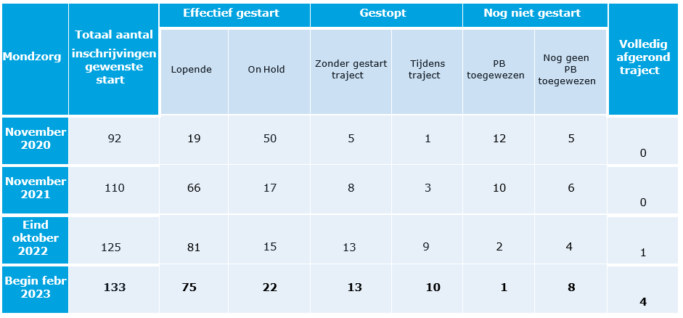
De mondzorglijn
Notes:
*terug meer trajecten on hold. Reden: er vallen nooit zoveel mensen uit dan nu. Ook procesbegeleiders vallen uit door drukte in de tandartspraktijk. We merken dat trajecten trager evolueren dan verwacht.

Slide 7
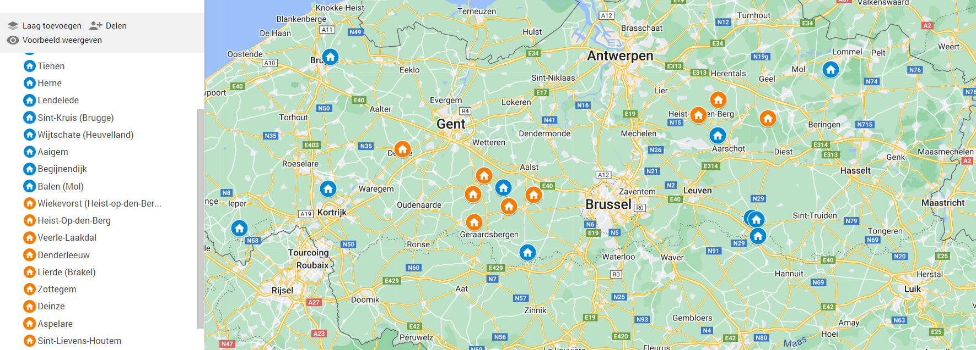
De mondzorglijn
https://demondzorglijn.be/procesbegeleider-mondzorg/vacature/
https://demondzorglijn.be/procesbegeleider-mondzorg/tool-procesbegeleiders/bijkomende-woonzorgcentra-begeleiden.html

Slide 8
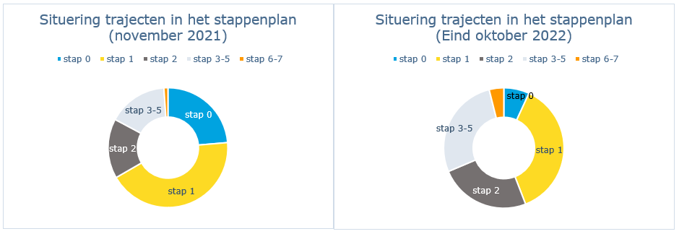
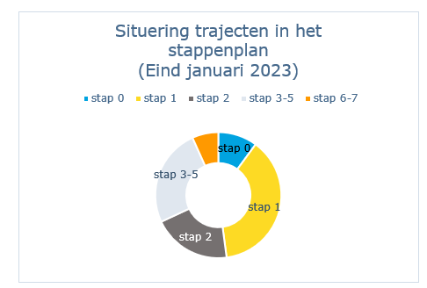
De mondzorglijn
Notes:
Zo’n 20 WZC worden verwacht het traject te kunnen afronden in 2023.

Slide 9
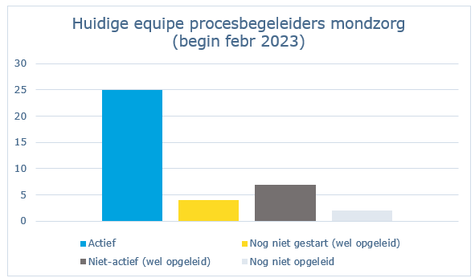
De mondzorglijn
Notes:
Om trajecten te kunnen afronden hebben we een sterke equipe nodig. Eind september zijn er 10 competente nieuwe PBs opgeleid, dit maakt nu op 25 actieve PBs, 4 nog niet gestart (Agnes, Cristina, Frauke en Laura), 5 wel.
2 kandidaten voor de opleiding in maart

Slide 10
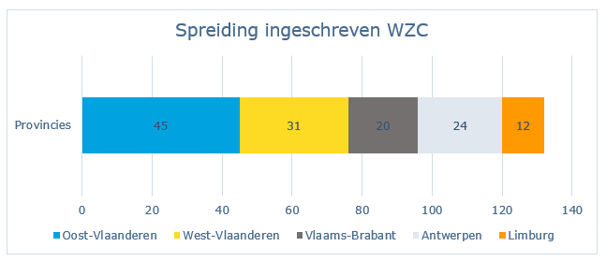
De mondzorglijn

Slide 11
Quiz time
3

Slide 12
Quiz
5 groepjes (per kleur)
Ga na of de batterij van de smartphone die de antwoorden zal ingeven voldoende opgeladen is.
Kies een teamnaam op basis van jullie gemeenschappelijke deler

Slide 13
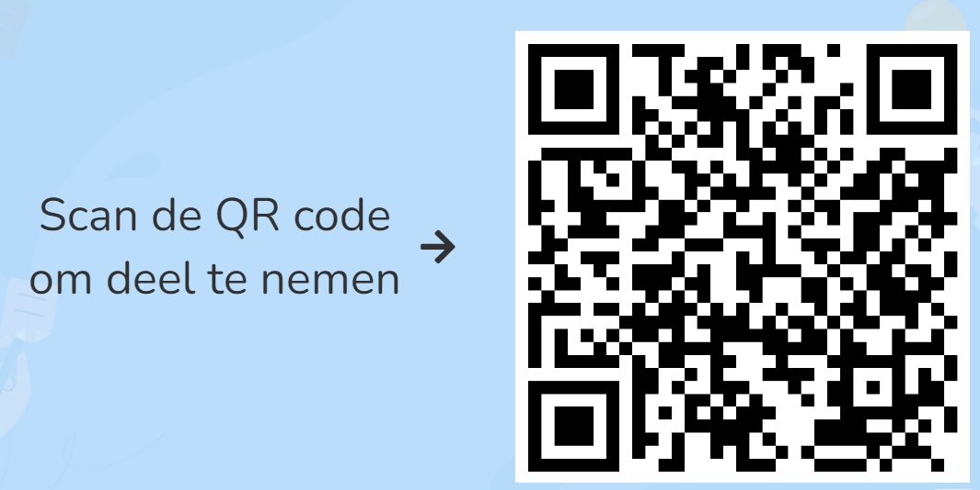
Notes:
https://audience.ahaslides.com/9yhgth6mb2
https://ahaslides.com/95EJH

Slide 14
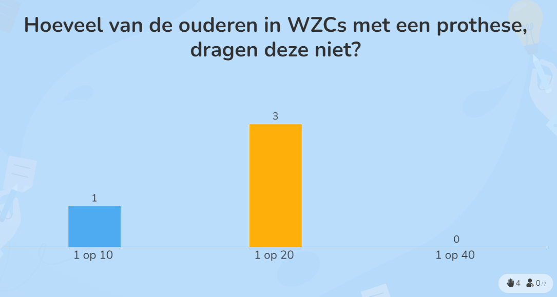
Notes:
1/10
1/20
1/40
Antwoord b

Slide 15
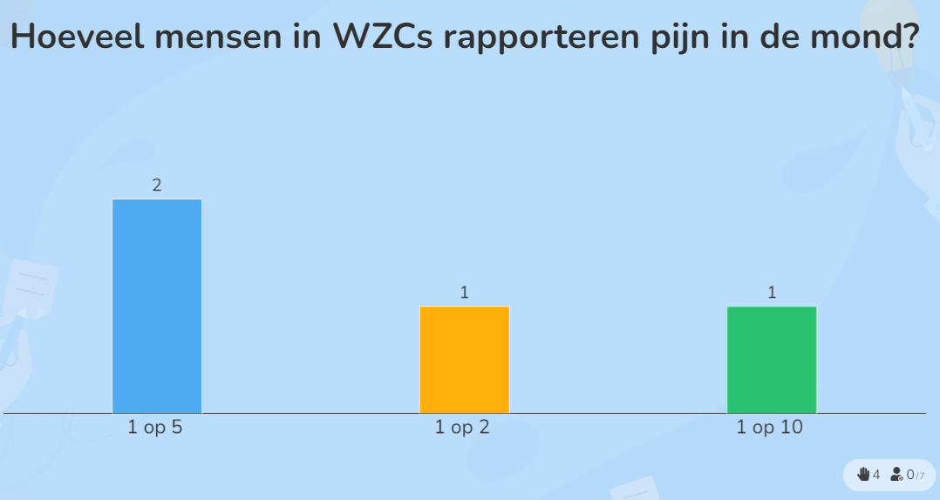
Notes:
1 op 5 ouderen
1 op 2 ouderen
1 op 10 ouderen

Slide 16
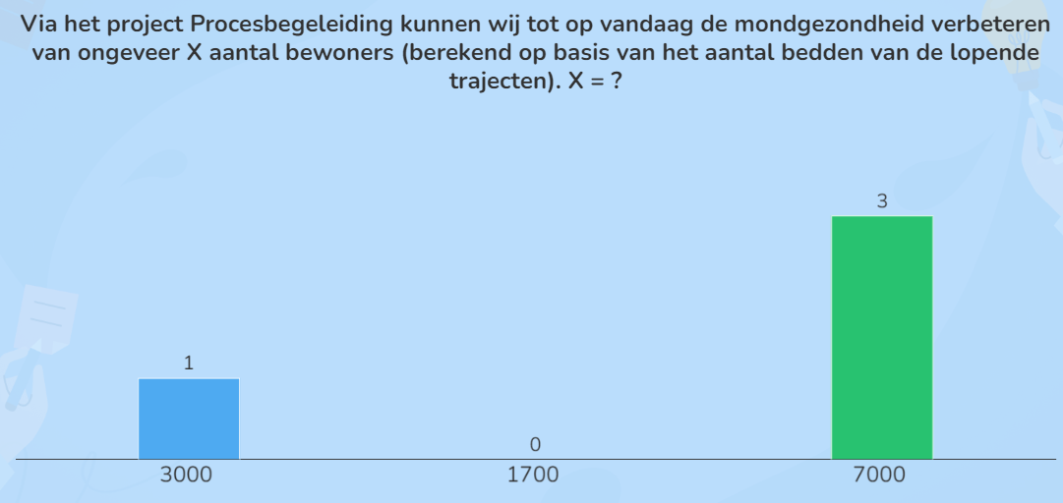
Notes:
X =
3000 ouderen
1700 ouderen
7000 ouderen

Slide 17
Quiz
Het WZC voldoet niet aan één van de deelnamevoorwaarden. Wat moet er gebeuren?
Er kan niet gestart worden.
Er kan gestart worden, maar er moeten actie ondernomen worden om binnen een bepaalde termijn aan deze voorwaarde tegemoet te komen.
Er kan gestart worden, zolang het maar bij één deelnamevoorwaarde blijft dat niet kan voldaan worden.
Notes:
Je kan wel al starten, maar als blijkt dat er geen actie wordt ondernomen binnen de voorziene deadline en nadat je hebt aangedrongen, kan je met de PO (mij/Pauline) overleggen om het traject met het WZC stop te zetten.
De deelnamevoorwaarden blijven gelden en zijn van toepassing gedurende het lopende traject. Als je onderweg merkt dat er zaken veranderen waardoor er niet meer aan de deelnamevoorwaarden wordt voldaan, dan dien je bovenstaande actieplan (opnieuw) te maken of het traject te stoppen als meerdere voorwaarden niet meer in orde zijn.

Slide 18
Quiz
Een traject mag max. X maanden on hold staan of de opstart van een nieuw traject mag maximaal X maanden uitgesteld worden wegens niet-coronagerelateerde redenen. Hoeveel maanden? X =
6 maanden
12 maanden
2 maanden
Notes:
Dit is een richtinggevende regel, je luistert altijd naar het WZC wat voor hen mogelijk is. Bij het overschrijden van deze termijn kan je als PB het traject stopzetten na overleg met het WZC. Je kan als PB zelf aanvoelen in hoeverre het WZC nog gemotiveerd is, er nog draagvlak is voor het project, er nog ondersteuning is van de directie, enzovoort. Als je dus merkt dat het project niet ge-/herstart geraakt omwille van een gebrek aan motivatie, dan mag deze regel toegepast worden, zolang je dit eerst even bespreekt en aftoetst met mij (Pauline).

Slide 19
Quiz
Het mondzorgteam is vaak NIET voltallig, wat doe je best:
Alleen met de MZC aan de slag gaan.
Stimuleren van de MZC om een terugkoppeling te voorzien t.a.v. de (afwezige) leden van het mondzorgteam.
Het traject on hold plaatsen tot wanneer de directie de aanwezigheid van alle leden van garanderen.
Notes:
Hoe? Een aantal tips: vraag het mondzorgteam een verslag op te maken en verslag door te sturen naar de leden die afwezig waren. Vraag de MZC om de actiepunten terug te koppelen naar het mondzorgteam. Gebruik een checklist waar ieder lid van het mondzorgteam kan zien waar men zich bevindt in het stappenplan. Stimuleer het bijhouden van een logboek (voor geval er een wissel zou plaatsvinden)
Indien er consequent meer dan 50% van het MZT niet aanwezig is of telkens dezelfde personen zijn, ga je dit best even aankaarten bij de MZC en spreek verder af wie van jullie dan dit probleem bij de directie aanbrengt.

Slide 20
Notes:
Enkele voorbeelden zijn: app voorzien, een mondhygiënist in dienst nemen, jaarlijkse week van de mondzorg organiseren waardoor het thema levendig blijft, intervisies organiseren met andere WZCs,…

Slide 21
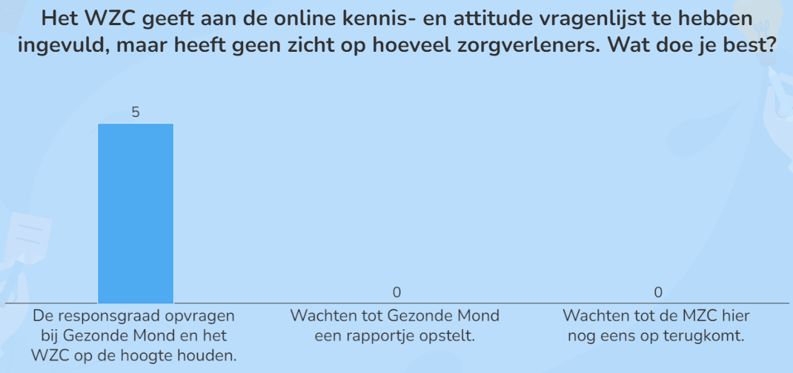

Slide 22
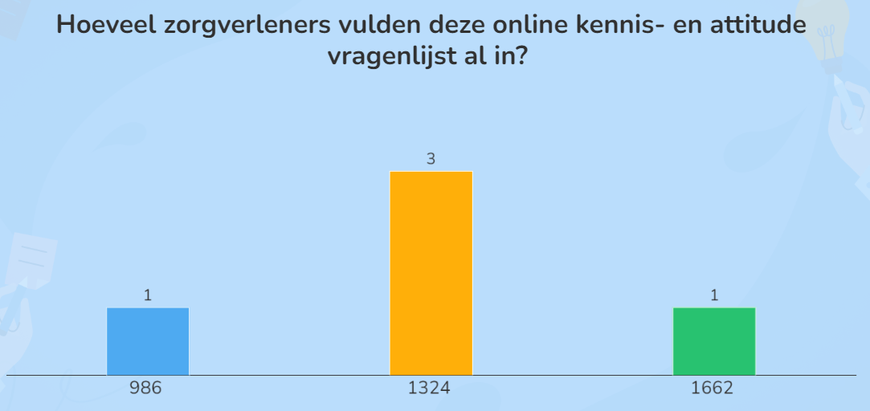
Notes:
986
1324
1662

Slide 23
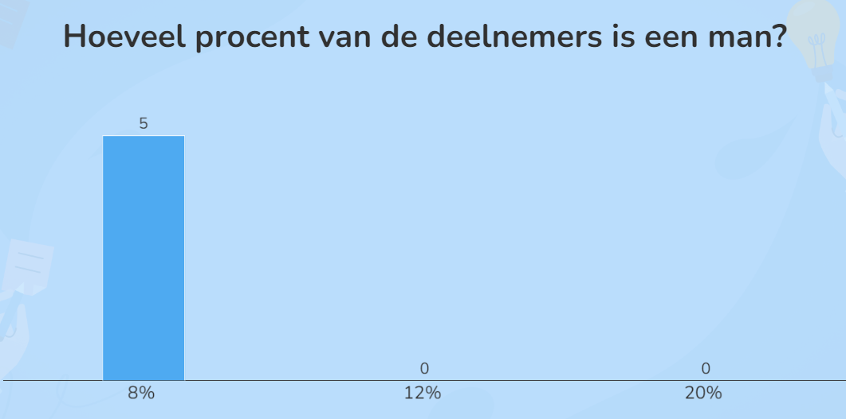

Slide 24
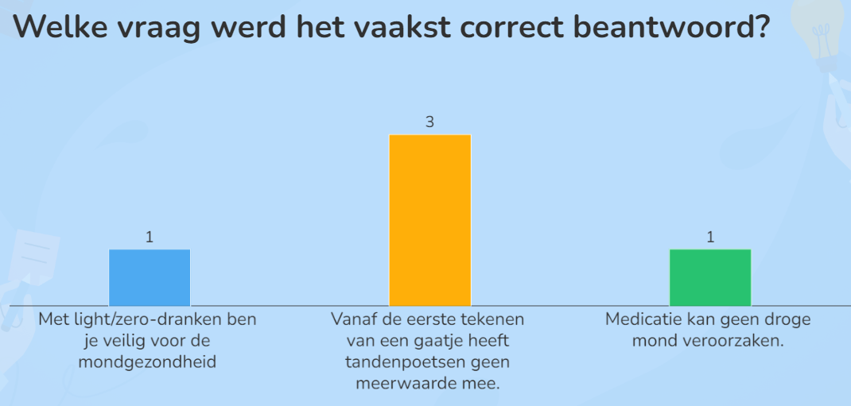

Slide 25
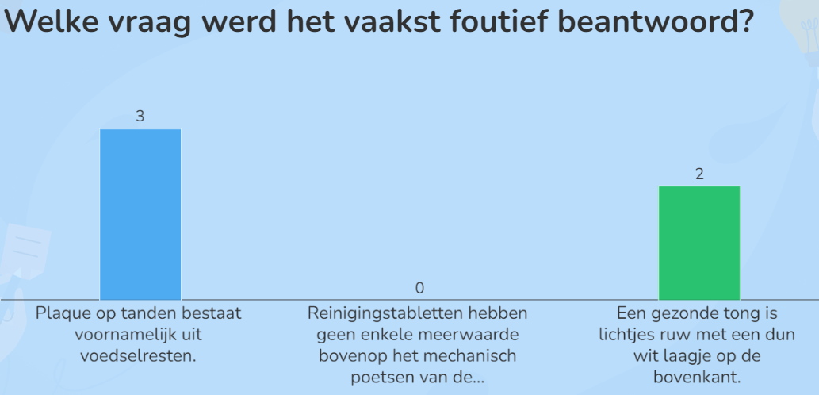
Notes:
Plaque op tanden bestaat voornamelijk uit voedselresten.
Reinigingstabletten hebben geen enkele meerwaarde bovenop het mechanisch poetsen van de gebitsprothese.
Een gezonde tong is lichtjes ruw met een dun wit laagje op de bovenkant.

Slide 26
Notes:
6
12
21
(Tanden en wortelresten samen)

Slide 27
NIEUWE MATERIALEN
4

Slide 28
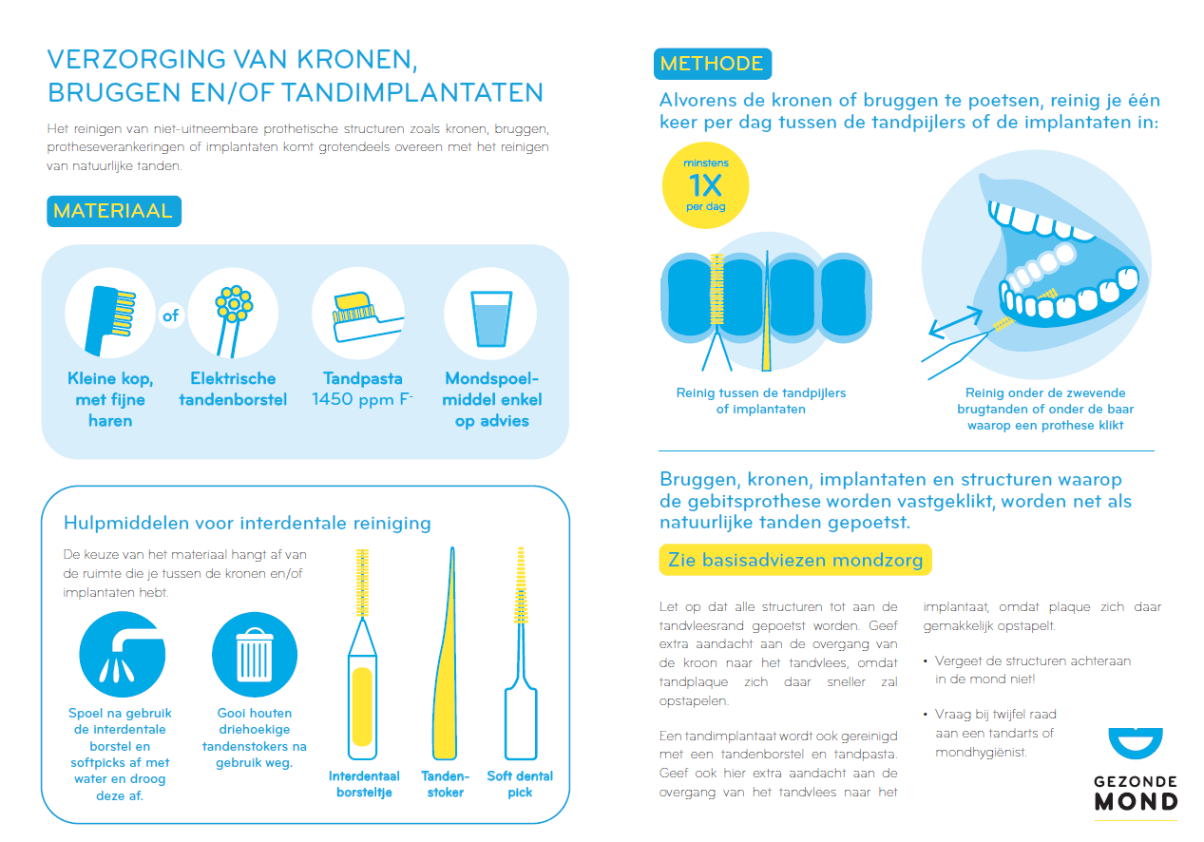
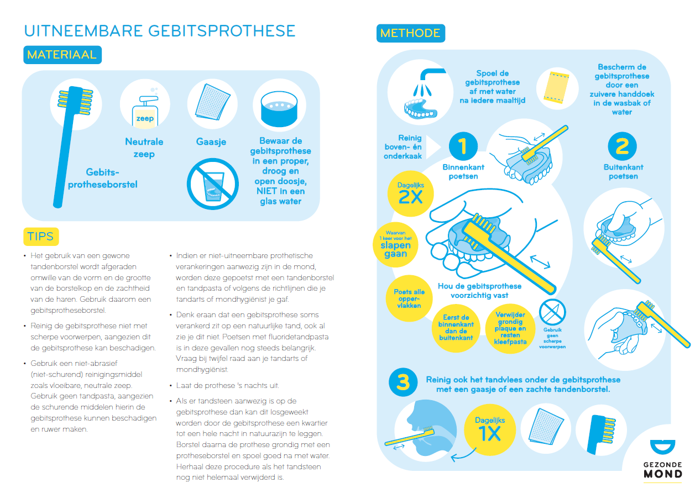
Wat is nieuw?
Adviezen verzorging gebitsprothese en andere structuren in de mond
Notes:
Gezonde Mond ontwikkelde naast de brochure met de algemene basisadviezen mondgezondheid een bijkomende folder met specifieke adviezen voor personen met een gebitsprothese of andere gebitsstructuren (tandkronen, bruggen en/of implantaten).Download het vouwblad in A4-formaat en print dit document uit. Je kan deze pagina in het midden plooien. Zo krijg je een brochure in A5-formaat waar op elke zijde van de brochure tekst vermeld staat. Plaats dit als aanvulling bij de brochure van algemene basisadviezen mondgezondheid.

Slide 29
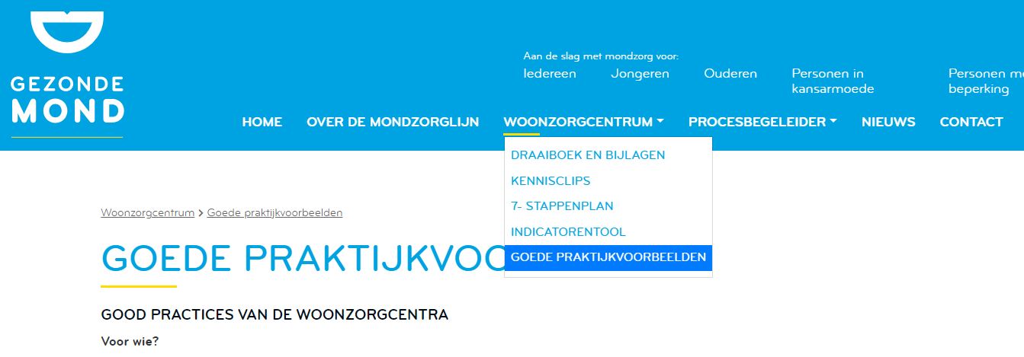
Wat is nieuw?
Inspirerende praktijkvoorbeeldenpagina

Slide 30
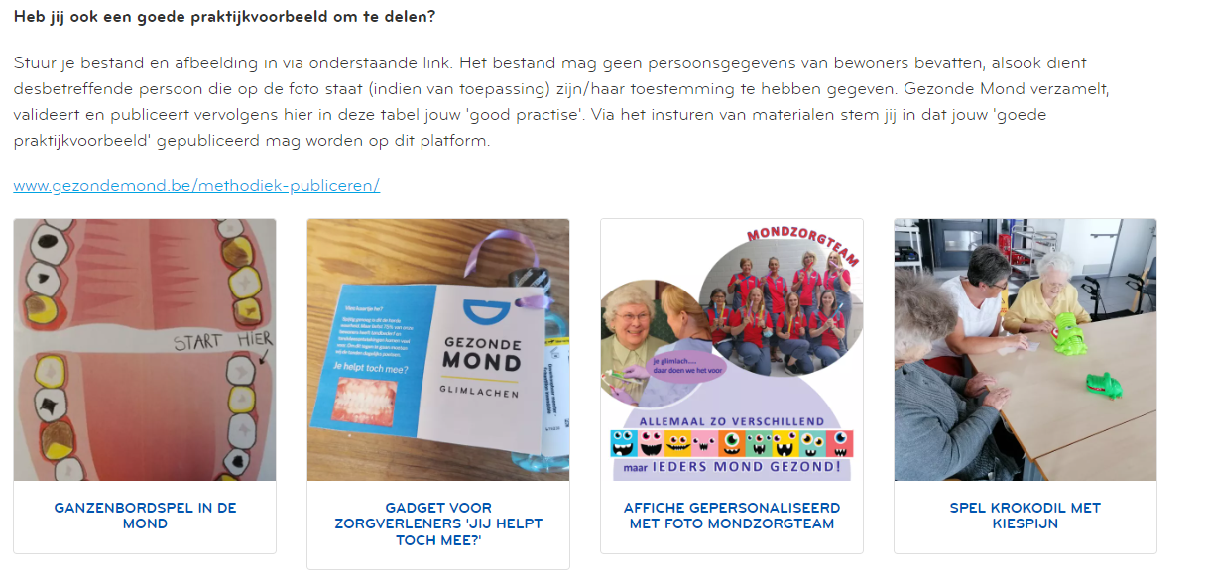
Wat is nieuw?
Inspirerende praktijkvoorbeeldenpagina

Slide 31
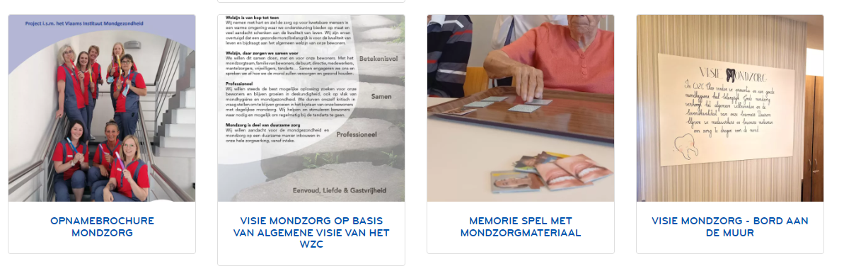
Wat is nieuw?
Inspirerende praktijkvoorbeeldenpagina

Slide 32
Wat is nieuw?
Inspirerende praktijkvoorbeeldenpagina
https://demondzorglijn.be/ondersteunende-materialen-voor-de-woonzorgcentra/good-practices/
Notes:
Weet Gezonde Mond methodieken en materialen die uitgewerkt zijn graag reviseert naar inhoud en deze graag centraliseert op deze pagina.

Slide 33
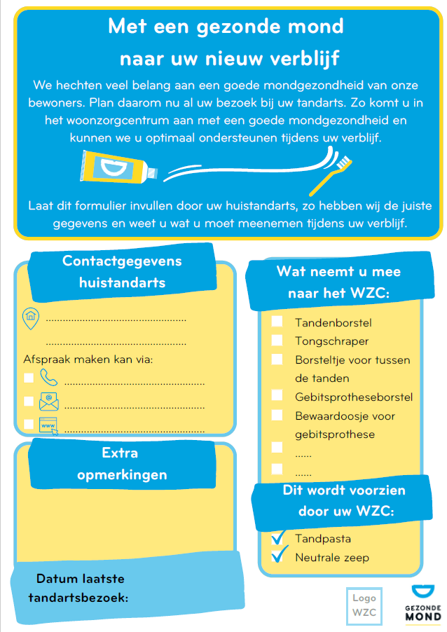
Wat is nieuw?
Folder ‘Met een gezonde mond naar het WZC’
Notes:
De folder is ontstaan obv feedback dat men de ouderen dient te sensibiliseren vòòr ze naar het WZC verhuizen (cfr. werkgroep borging mondzorg).

Slide 34
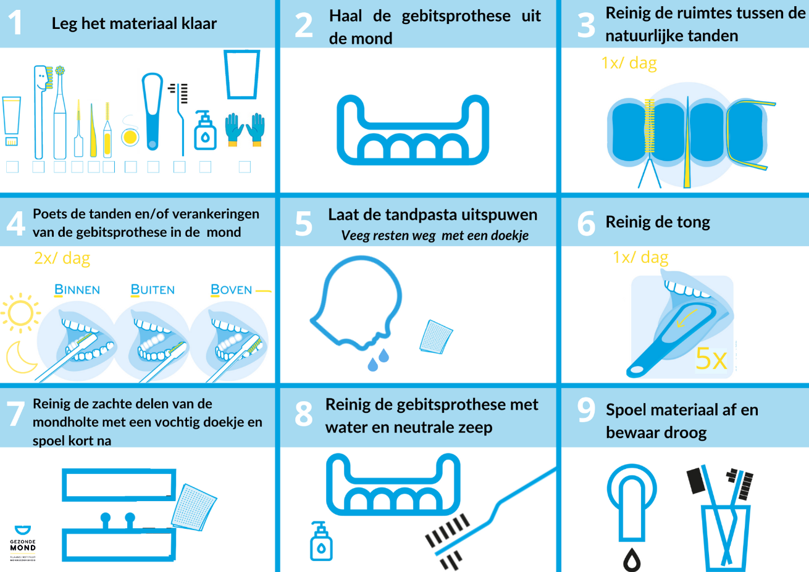
Wat is nieuw?
Poetskaarten
Notes:
Poetskaarten moesten duidelijker. Hier zijn ook 5 versies van ontwikkeld – om tegemoet te komen aan de individuele behoefte. Dit is eentje voor personen met natuurlijke tanden en een uitneembare gebitsprothese (er is ook poetskaart voor personen zonder natuurlijke tanden en geen prothese).

Slide 35
Wat is nieuw?
Gezonde Mondkoffer met uitbreidingspakketten
Tip voor de train-the-trainer opleidingen. De koffer met uitbreidingspakket ouderen is gratis te ontlenen via het Logo in uw buurt: www.vlaamse-logos.be/
Notes:
Kunnen gratis uitgeleend worden bij de Vlaamse Logo’s!

Slide 36
Wat is nieuw?
Gezonde Mondkoffer met uitbreidingspakketten
Notes:
In het uitbreidingspakket ouderen zijn er geen PowerPoints, maar wel andere, meer interactieve vormen voorzien. Er zijn 10 gesprekskaarten met stellingen samengesteld. De stellingen kan je in groep bespreken. Er zijn groene en rode kaartjes voorzien voor de antwoorden (juist/fout) tijdens de groepsdiscussie.

Slide 37
Nog Feedback voor Gezonde mond?
Wat heb jij nodig? Hebben de WZC nodig?
Steek het in de ideeënbus!

Slide 38
Intervisie
Lunch + wELKOM
Stand van zaken project
Quiz
Voorstelling Nieuwe materialen
Interactief gedeelte
Afsluit

Slide 39
Interactief gedeelte
5

Slide 40
Intervisie?
Ervaringen uitwisselen
Nadenken over vraagstukken of knelpunten m.b.t. reeds afgelegde implementatie van het preventief mondzorgbeleid in de eigen organisatie
→ geen kant en klare oplossingen
Notes:
Het doel van deze intervisie is:
Onderling ervaringen uitwisselen over het reeds afgelegde traject;
Samen oplossingen vinden voor uitdagingen die doorheen het traject van de procesbegeleiding naar boven kwamen.
Bij Intervisie doen medewerkers beroep op collega’s om mee te denken over bepaalde vraagstukken. Er worden geen kant en klare oplossingen gegeven maar dat we tot (nieuwe) inzichten komen.
Nieuwe procesbegeleiders: ik kan me voorstellen dat jullie wat geremd of onzeker voelen hierbij omdat je nog niet veel ervaring hebt, maar durf zeker in gesprek te gaan, verdiepende vragen te stellen. Altijd interessant om met een nieuwe blik naar bepaalde zaken te kijken.

Slide 41
Feedback uit de wzc
Interactief gedeelte
Bespreking 5 statements uit de intervisie voor WZC (20/10/2022):
Verzamel met je teamleden aan tafel
Kies een notulist en schrijf jullie inzichten neer
Gebruik indien nodig de richtinggevende vraagjes (verdieping)
Rond af na 7min en ga naar de volgende tafel
Bij de laatste ronde: kies een spreker van de groep
Plenaire terugkoppeling (elk groepje 3min)
Notes:
→methodiek ‘enveloppes’ (5 statements uit de intervisie van de WZC worden beschreven op een A3 en in een enveloppe gestopt). De groep wordt in 5 groepjes van 4 personen gedeeld → elk 7min wordt gewisseld van enveloppe. Binnen de 7min worden bepaalde inzichten neergeschreven. Groepjes hebben 3min om te verplaatsen van tafel (liedje afspelen). (=50min)
Van zodra alle groepen alle enveloppen hebben behandeld wordt plenair teruggekoppeld wat er werd besproken. In 3min wordt een synthese gebracht wat werd besproken in het groepje (totaal plenair gedeelte = 20min)

Slide 42
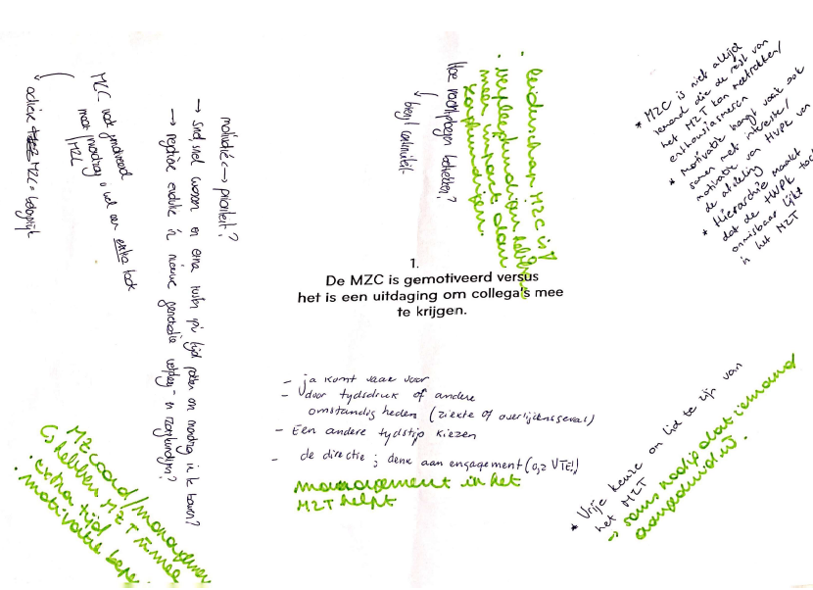

Slide 43
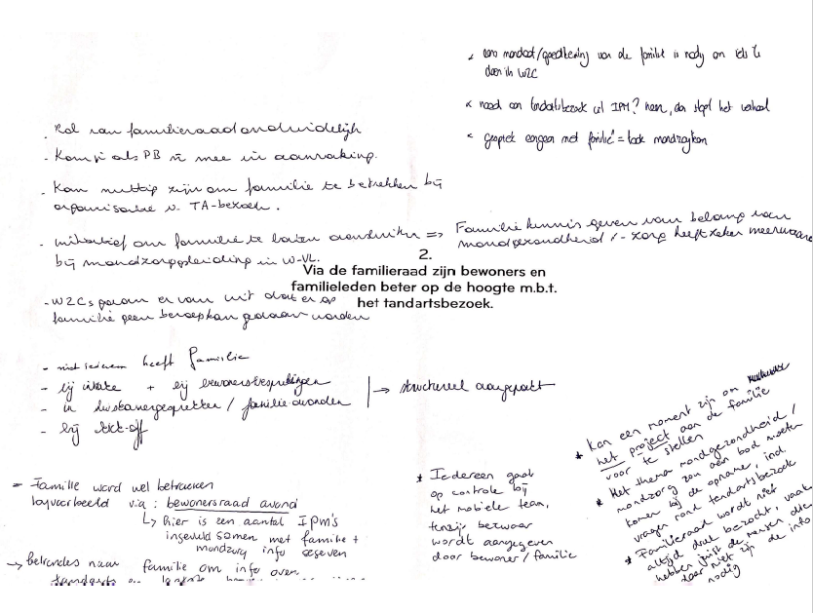

Slide 44
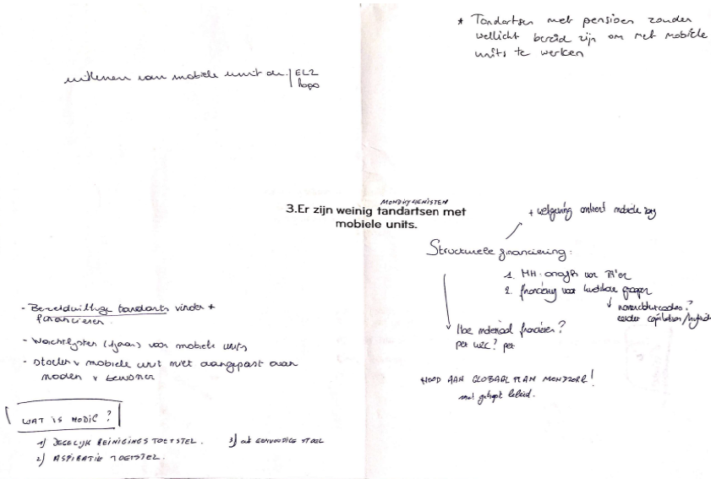

Slide 45
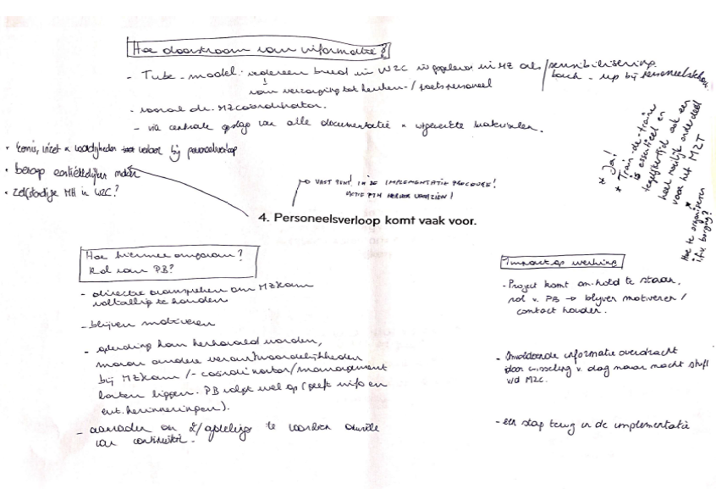

Slide 46
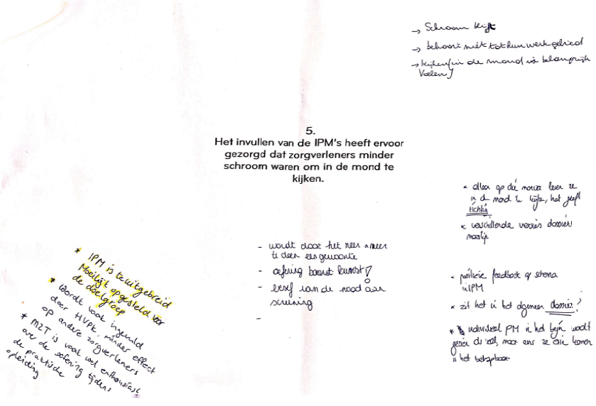

Slide 47
kwALITEITSVERSLAGEN PBs
Interactief gedeelte
6 thema’s met bijhorende quotes: handleiding
Lees de thema’s met de verschillende quotes
Geef een ‘waarde’ aan de quotes a.d.h.v. stickers (welke vind jij interessant?)
Ga speeddaten (6x 5min) om over bepaalde thema’s te discussiëren
Plak tot slot de post-its met jouw aanvullingen op de posters
Eet tussendoor pannenkoeken ;-)
Plenaire terugkoppeling
Notes:
INTERACTIEF (DEEL 2) met 6 A3’s met per A3 één thema belicht. De thema’s komen uit de kwaliteitsverslagen, waarbij er quotes errond worden vermeld. Deelnemers krijgen 3 post-its.
→methodiek: 15min speeddaten met een andere deelnemer (uit een ander groepje) om te overleggen wat ze kunnen aanvullen. Om de 5min wordt er opgeschoven van stoel. De deelnemers plakken na de 15min hun post-its te aan een poster als aanvulling.

Slide 48
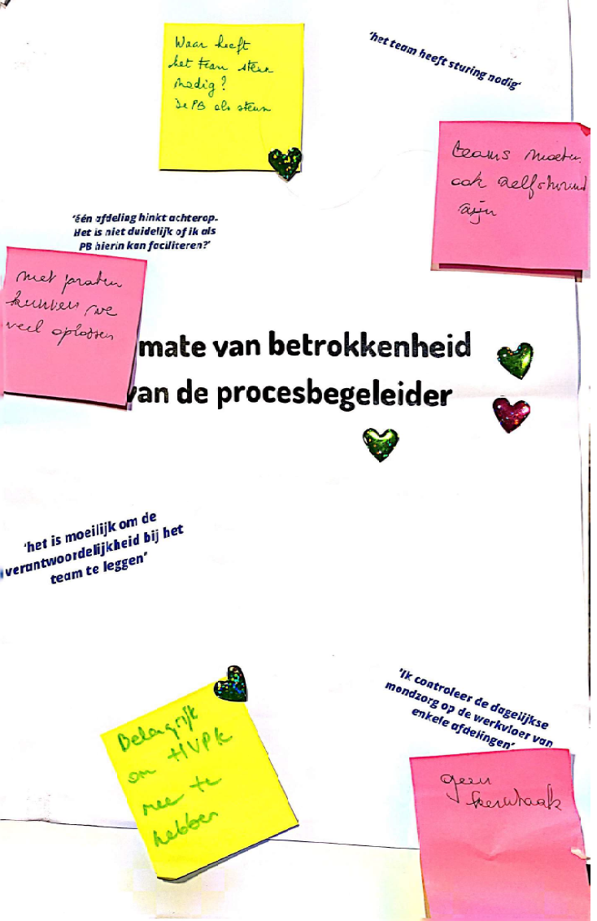

Slide 49
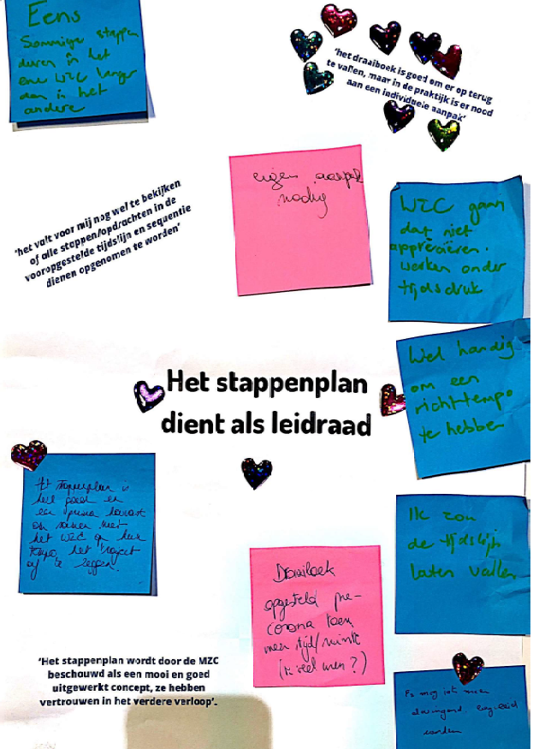

Slide 50
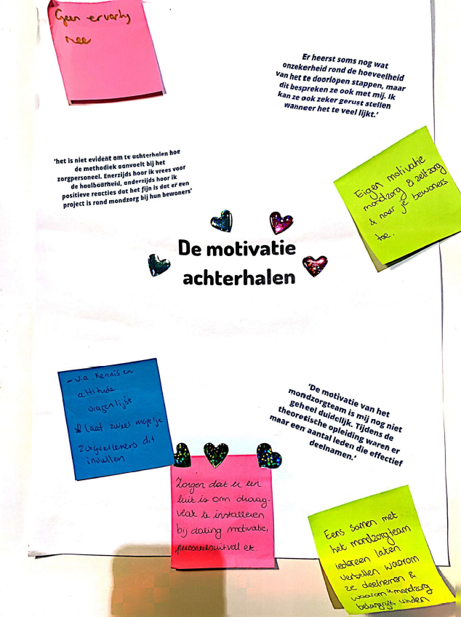

Slide 52
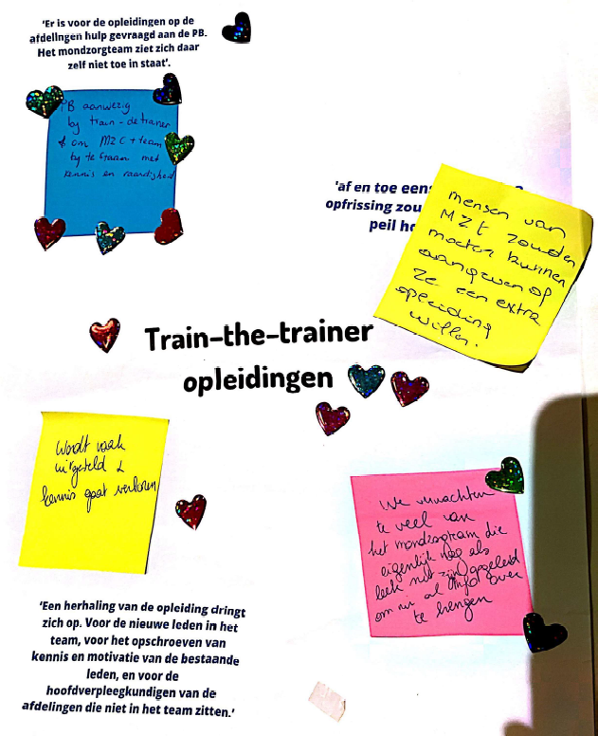

Slide 54
Afsluit
6

Slide 56
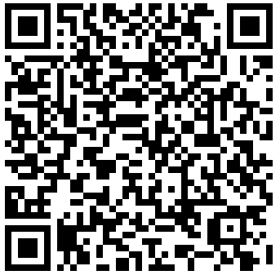
Evaluatie
Bedankt voor je feedback
https://docs.google.com/forms/d/e/1FAIpQLSfRvLSap_ja-ZeRPm2au3fIynKTSFJ7E0j6z3m3L_LybxnOSw/viewform
Notes:
Qr code naar evaluatieform
https://docs.google.com/forms/d/e/1FAIpQLSfRvLSap_ja-ZeRPm2au3fIynKTSFJ7E0j6z3m3L_LybxnOSw/viewform

